Slide 1

Linux的系统概述

Slide 2

目 录
MENUS
01
Linux系统
02
Linux系统架构
03
CentOS x64系统安装、配置
04
Linux和Window的区别
为了无法计算的价值

Slide 3

什么是操作系统？？

Slide 4



Linux系统
源于Unix系统
开放源码
Linux诞生
Notes:
1、Linux起源与Uinx系统，1969年，Unix的第一个版本在贝尔实验室诞生，20世纪70年代末，AT&T成立Unix系统实验室，CSRG（加州大学伯克利分校计算机系统研究小组）使用Unix对操作系统进行研究，在此基础上产生一BSD Unix版本，之后该版本与AT&T实验室的Unix System V版本成为Unix的两大主流uinx系统。
2、Linux是开放源码。这也是来源于Unix。Unix的起源就是AT&T用于研究现代操作系统的一个研究项目，它的代码在各个大学和研究机构之间进行自由传播，都是开放的，研究者几乎可以不花钱就能得到Unix的源代码，并可以自由拷贝和分发。也正是因为这个研究的初衷，后来很多院校、科研机构还有一些开发人员都基于Unix 去研究操作系统，从而产生了很多版本的Unix操作系统。
3、Linux诞生：内核是由芬兰人创建，91年10月第一个公开版本0.02发布，94年Linux1.0公开发布，受到广泛好评和使用。后来Linux Torvalds给自己的Linux版本娶了一个可爱的标志，企鹅。

Slide 5
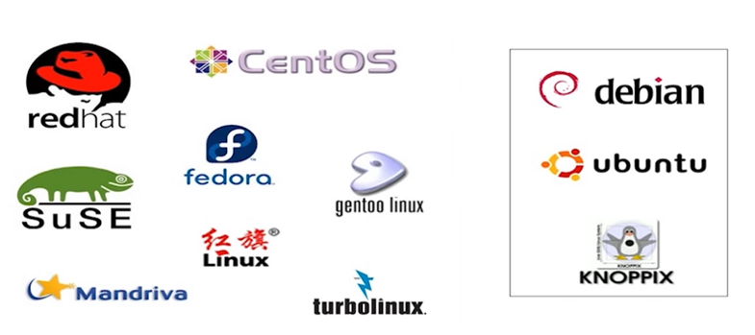
Linux简介
市场上Linux流行的发行版本 宕机
为了无法计算的价值
Notes:
CentOS 服务器 IDC 云计算
Ubuntu 桌面 手机
Linux的各个发行版，Linux发行版本无非是朝着这两个方面而来，一是服务器市场，二是桌面市场。以UbuntuLinux为代表的Linux发行版走的是桌面市场路线，虽然它们给用户带来很多惊喜，更新也很快，但是由于桌面市场有着Windows这样强劲的对手，因此Linux桌面发展不容乐观，目前UbuntuLinux也开始向企业级服务器市场发力。 以RedHat系列版本为代表的Linux发行版现在主要面向企业级Linux的服务器市场，重点开发Linux的企业版本，其他的（例如国产Redflag、中标麒麟Linux等）都重点投入在了Linux服务器市场。Linux两大发布厂商现在都走了Linux服务器市场的路线，可见Linux作为企业级服务器有着巨大的发展前途。据权威部门统计，Linux在服务器市场的占有率每年都在持续上升。其实很多Linux的应用都是针对Linux服务器的，本书的讲述也是主要针对Linux在服务器下的各种应用展开的。

Slide 6

Linux系统
特点
开源开放
多用户多任务
两种交互界面
设备独立性
丰富的网络功能
可靠的安全系统
良好的可移植性
Notes:
1、开源开放：Linux系统所有组件的源代码都是自由的，Android是一种基于Linux自由及开放源代码的操作系统,主要用于移动设备。Android操作系统的发展带动了智能硬件的提高和更新。Android系统采用分层架构,应用程序开发与Android系统开发耦合性不高,增强了应用程序开发的灵活性。
3、两种界面：Linux有丰富的命令，可以通过命令行灵活进行操作，也带有窗口管理器，可以像使用windos一样对菜单、窗口进行操作。
4、设备独立性：操作系统把所有外部设备统一当作成文件来看待，只要安装它们的驱劢程序，任何用户都可以象使用文件一样，操纵、使用这些设备，而丌必知道它们的具体存在形式。Linux是具有设备独立性的操作系统，它的内核具有高度适应能力。
5、提供了丰富的网络功能：支持众多的网络协议，还可以提供很多网络服务，如web服务、http服务、HFS、Samba、防火墙等等。
6、稳定性：Linux采取了许多安全技术措施，其中有对读、写进行权限控制、审计跟踪、核心授权等技术，这些都为安全提供了保障。Linux由于需要应用到网络服务器，这对稳定性也有比较高的要求，实际上Linux在这方面也十分出色。
7、安全性： Linux系统在设计的时候就是针对多用户环境的，所以对系统文件，用户文件都做了明确的区分，每个文件都有不同的用户属性，作为一个普通用户，通常只能读写自己的文件，而对一般的系统文件只能读取不能改动，一些敏感的系统文件甚至连读取都是被禁止的，这种设计从根本上保证了系统的安全性，即使一个用户文件出现了问题，也不会殃及整个系统。Linux采取了许多安全技术措施，包括对读、写控制、带保护的子系统、审计跟踪、核心授权等，这为网络多用户环境中的用户提供了必要的安全保障。
8、良好的可移植性：将操作系统从一个平台转移到另一个平台使它仍然能挄其自身的方式运行的能力。Linux是一种可移植的操作系统，能够在从微型计算机到大型计算机的任何环境中和任何平台上运行。

Slide 7
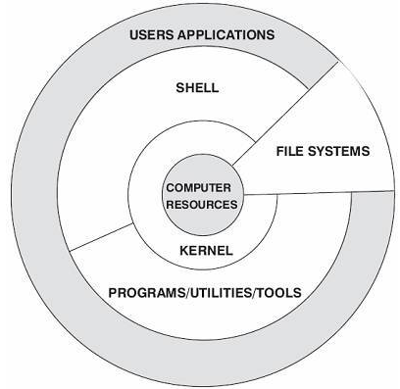
Linux系统的架构
Linux基本结构
内核
shell
文件结构
应用工具
Notes:
内核：是系统的心脏，是运行程序和管理磁盘 等硬件设备的核心程序。
shell：是系统的用户界面，他提供了用户与内核进行交互操作的一种接口。实际上shell是一个命令解释器，解释用户输入的命令并将它们送到内核去执行。Shell有自己的编程语言。
文件结构是文件存放在磁盘等存储设备上的组织方式。
实用工具是一套程序，分为三类编辑器、过滤器和交互程序

Slide 8
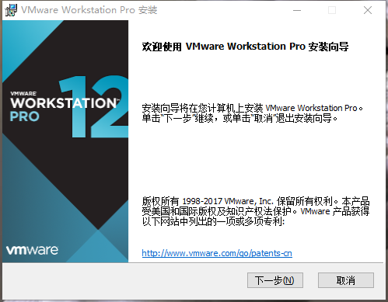
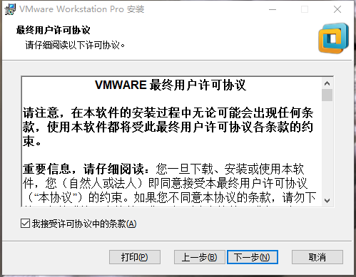
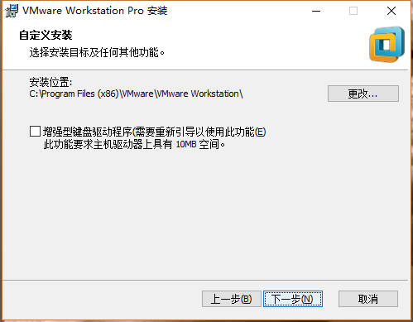
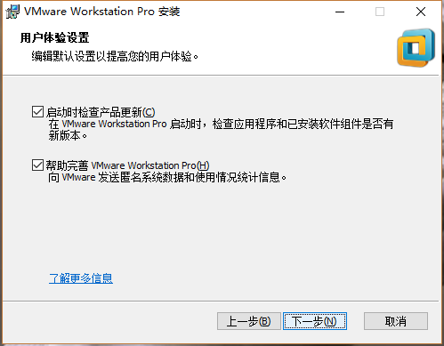
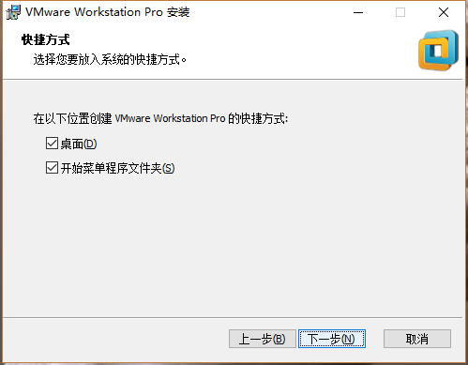
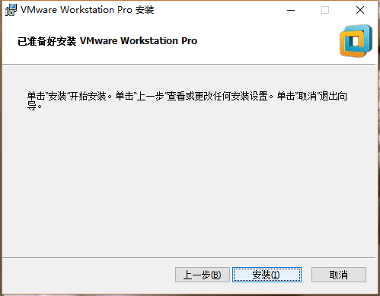
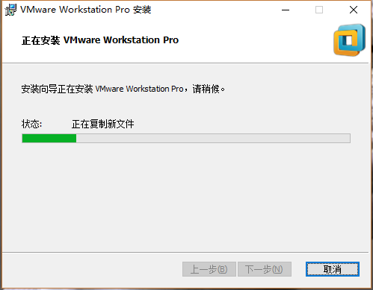
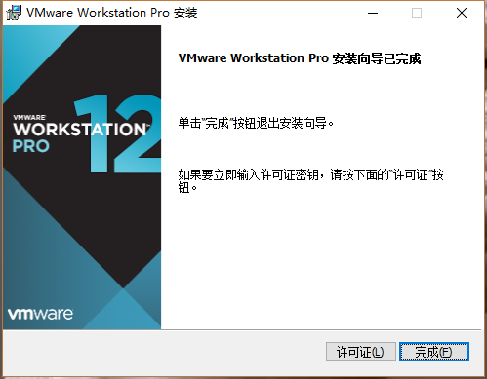
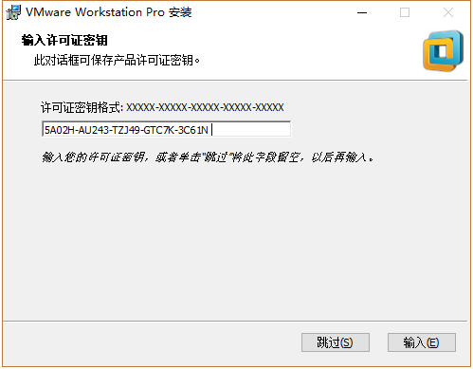
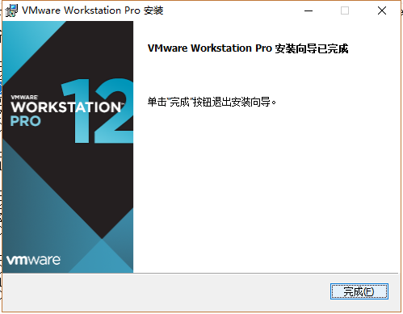
CentOS x64系统安装、配置
VM虚拟机安装

Slide 9
虚拟机
什么是虚拟机？
虚拟机（Virtual Machine）指通过软件模拟的具有完整硬件系统功能的、运行在一个完全隔离环境中的完整计算机系统。
在Linux上比较常见的有kvm、Xen、virtualbox、vmware workstation等。
Notes:
1、 虚拟机使用宿主机的硬件资源，拥有真实计算机的绝大多数功能。
2、 KVM的虚拟化需要硬件支持（如Intel VT技术或者AMD V技术)。是基于硬件的完全虚拟化。在2008年的时候，红帽发言人表示，KVM相比Xen有着更好的可管理性以及更高的性能。因此RHEL6以及之后的版本，默认支持KVM，而放弃了Xen。Xen 是一个开放源代码虚拟机监视器，由剑桥大学开发。Xen通过一种叫做半虚拟化的技术获得高效能的表现，甚至在某些与传统虚拟技术极度不友好的架构上（x86），Xen也有极佳的表现。但是Xen的操作比较复杂，维护成本比较高。不支持windows虚拟机。VirtualBox号称是最强的免费虚拟机软件，它不仅具有丰富的特色，而且性能也很优异！但对CPU的控制不是很好，比较适合有桌面需要的虚拟机。VMware Workstation 是一款功能强大的桌面虚拟计算机软件，提供用户可在单一的桌面上同时运行不同的操作系统，和进行开发、测试 、部署新的应用程序的最佳解决方案，需要收费

Slide 10
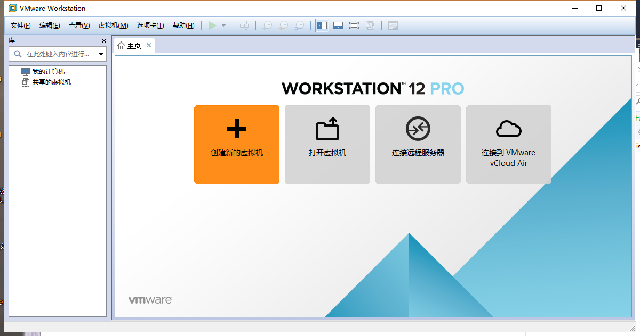
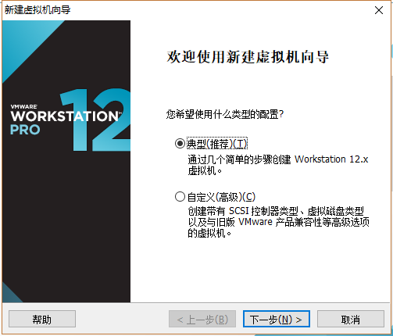
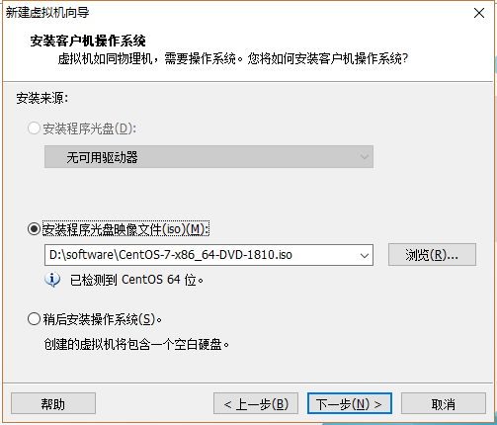
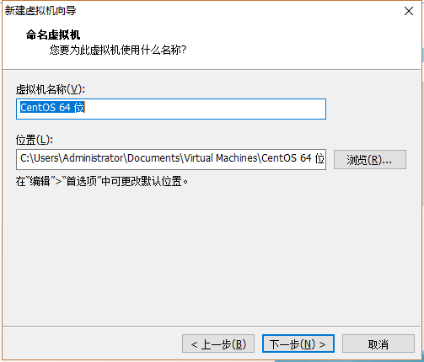
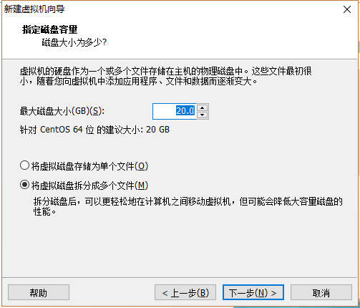
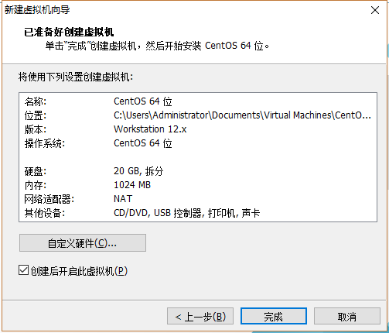
CentOS x64系统安装、配置
CentOS安装
Notes:
1、 点击创建新的虚拟机
2、选择典型后按下一步，新手推荐使用该方法
3、选择安装程序光盘映像文件（iso）-->点击下一步
4、安装位置默认即可
5、选择最大磁盘大小，最大磁盘大小指的就是这个镜像文件的最大空间，和我们安装Windows系统要选择c盘大小差不多，点击下一步
6、点击完成

Slide 11
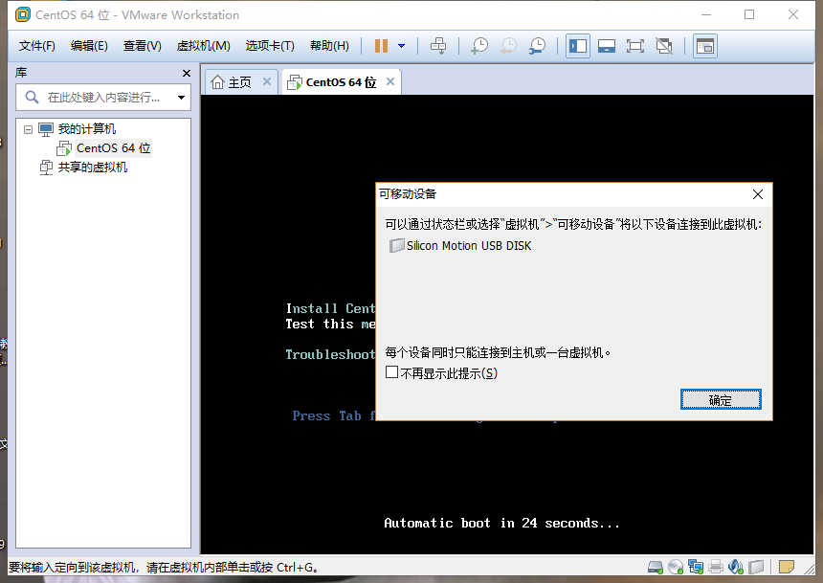
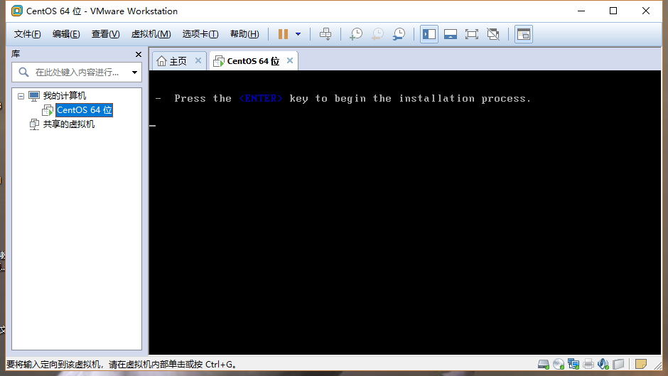
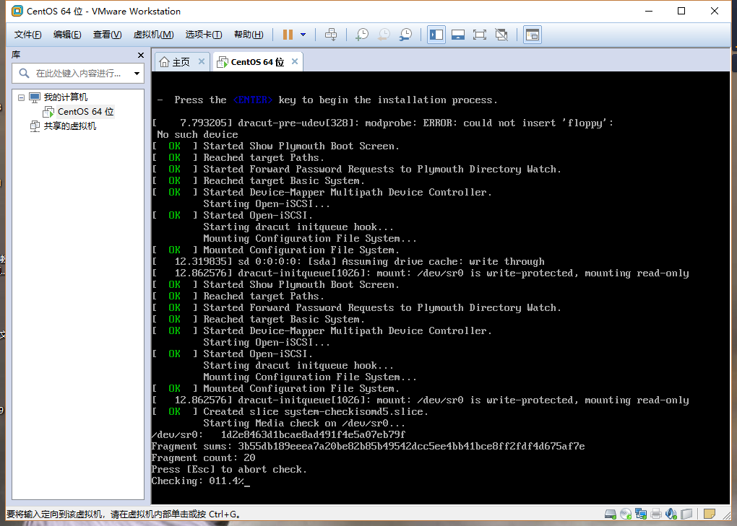
CentOS x64系统安装、配置
CentOS安装

Slide 12
CentOS x64系统安装、配置
典型安装
此种安装不仅包括最基本的linux，还包含X Windows System、KDE桌面环境等众多软件包，大约需要800M左右的磁盘空间
KDE开发工作站安装
在典型安装基础上增加了开发工具，大约需要1000M左右磁盘空间

Slide 13
CentOS x64系统安装、配置
最小安装服务器系统
最基本的linux，还包含X Windows System、大约需要400M左右的磁盘空间
定制软件包
用户可以定制自己所需的软件包

Slide 14
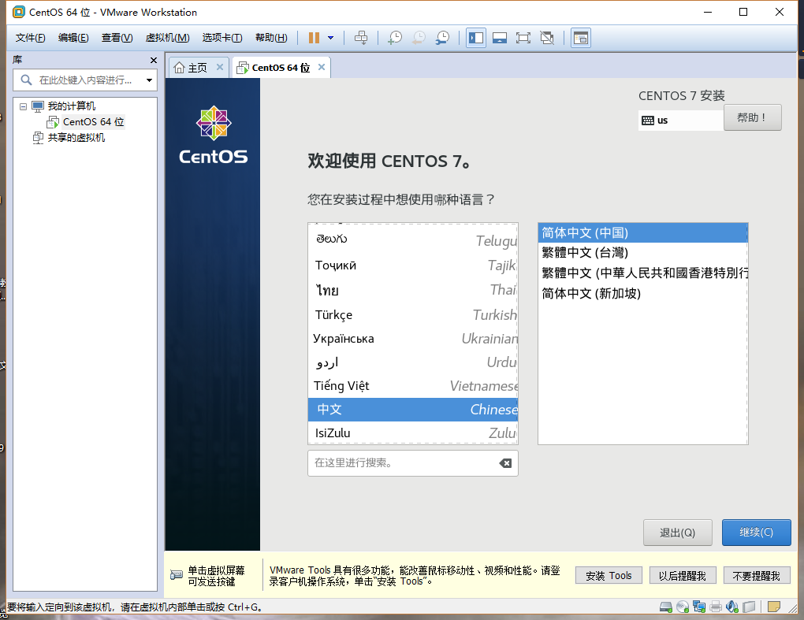
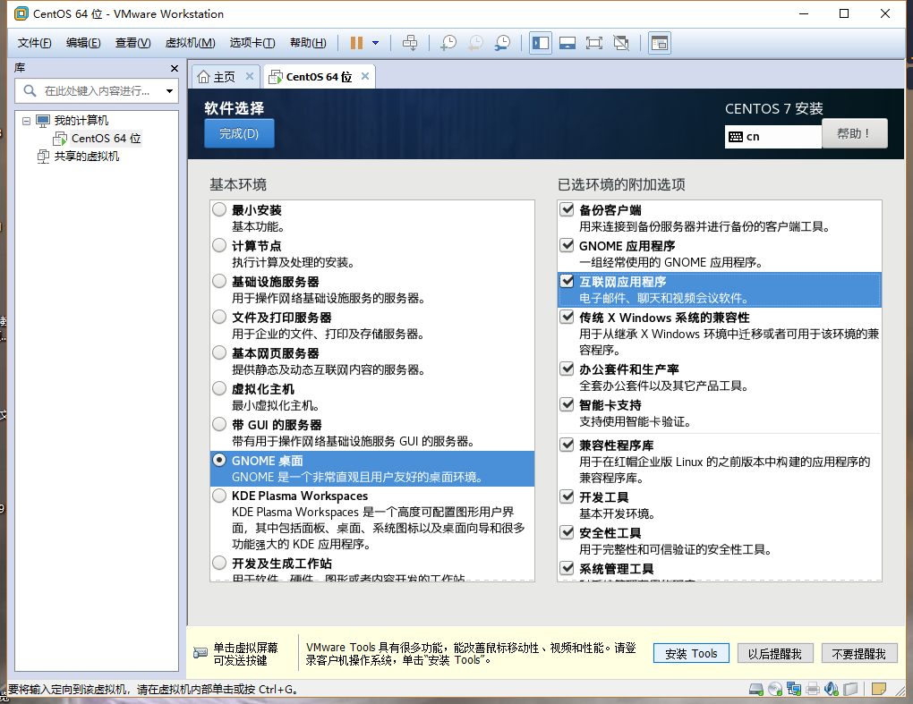
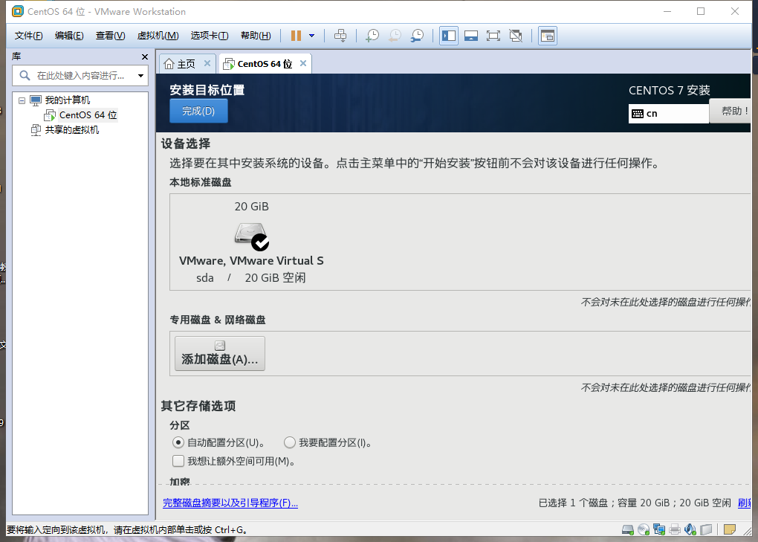
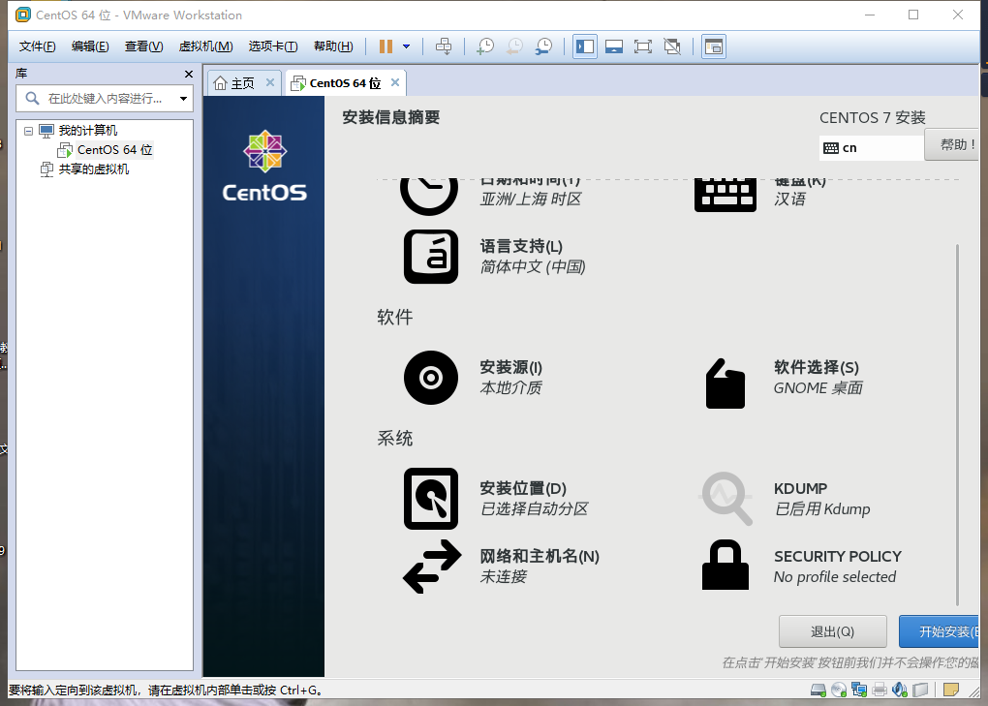
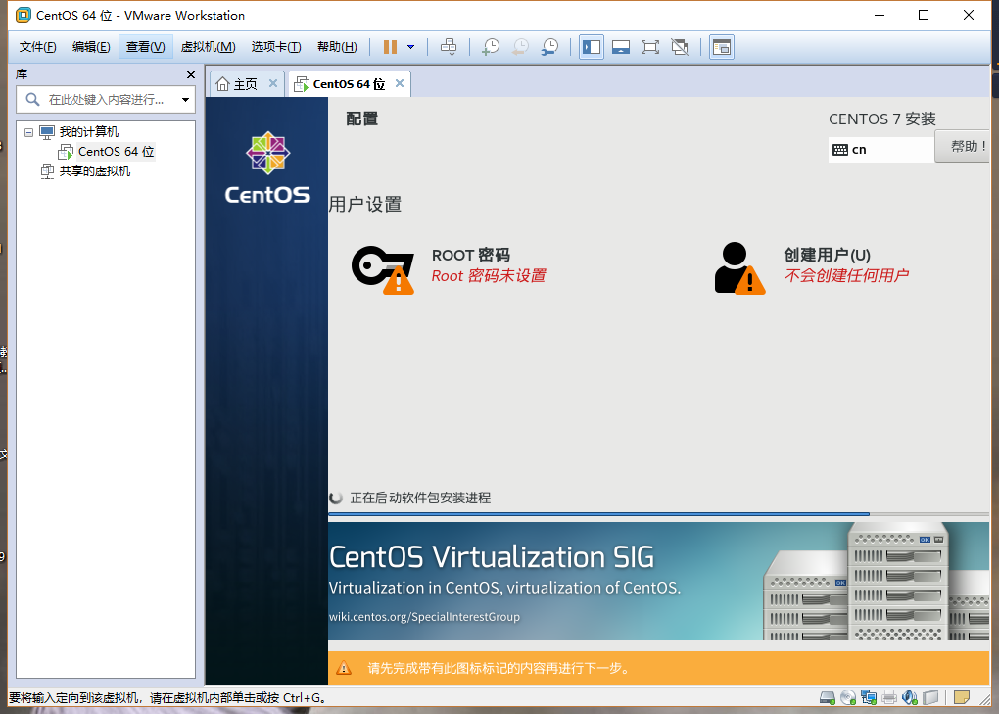
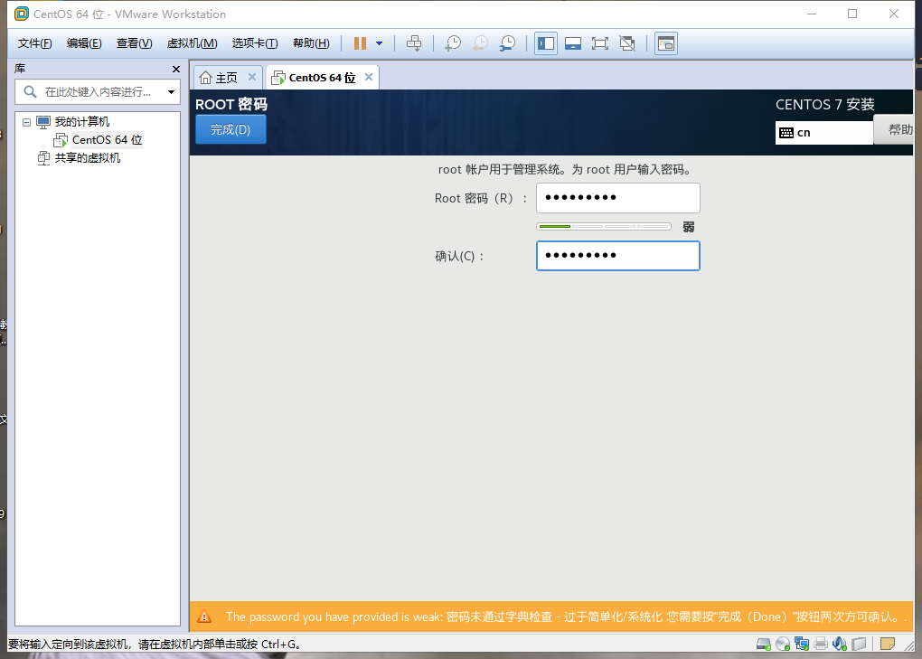
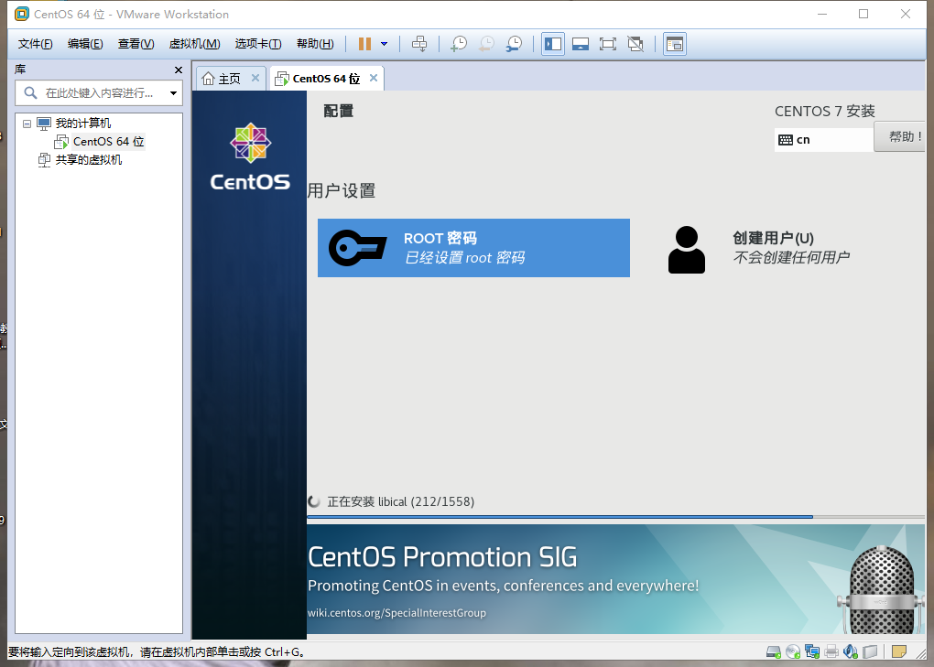
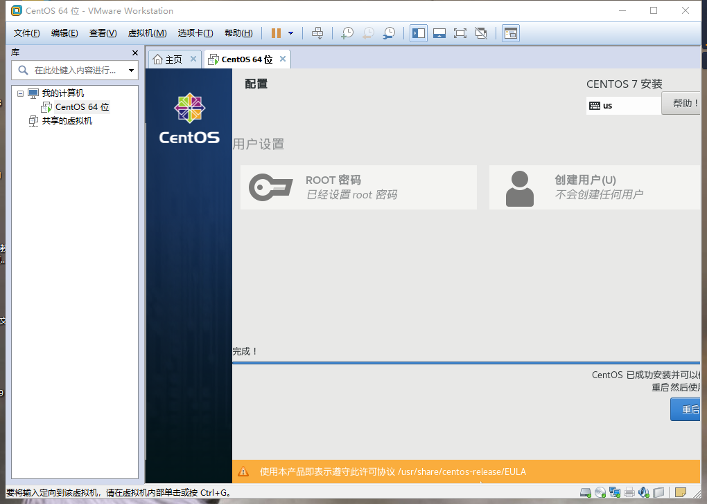
CentOS x64系统安装、配置
系统配置
Notes:
1、安装语言选择，这里左侧拉到最下选择中文
2、选择安装位置，进入磁盘分区。分区有两种，一种是自动分区。一种是手动分区。选择自动分区。
3、进入软件选择页面，如果是服务器，可以“选择基础设施服务器”，如果是桌面版，选择“GNOME桌面”安装。
4、进入安装位置，进入安装位置页面。如果要使用全硬盘，可以直接用“自动配置分区”，也可以自己配置分区
5、回到安装信息页面，点右下角的“开始安装”进入安装页面
6、在安装页面中，设置ROOT密码，
7、完成ROOT密码设置

Slide 15
Linux与window的区别
免费与收费
支持的软件不同
操作风格不同
可定制性不同
安全性不同

Slide 16
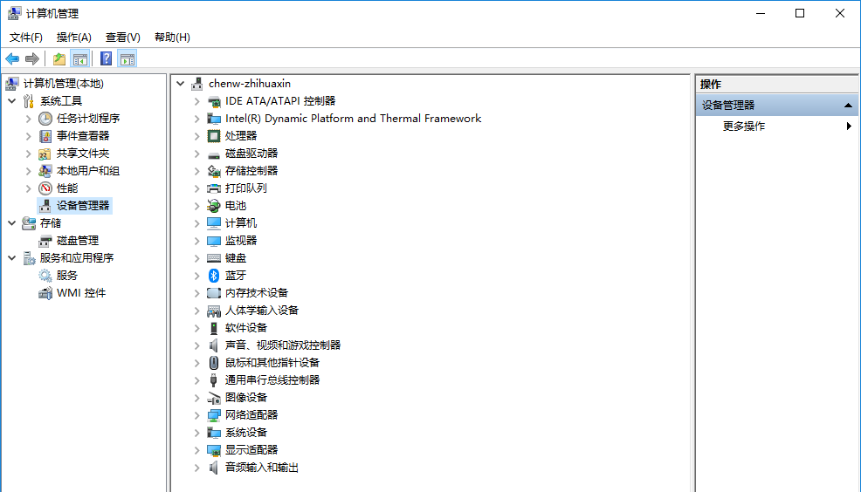
Linux与window的区别
window

Slide 17
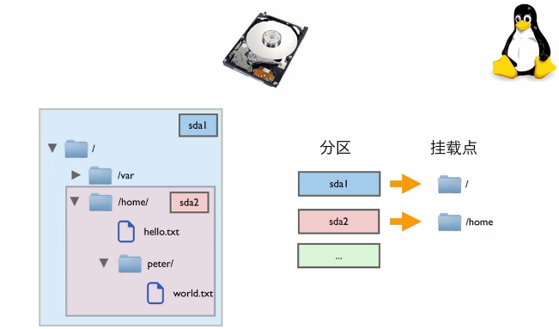
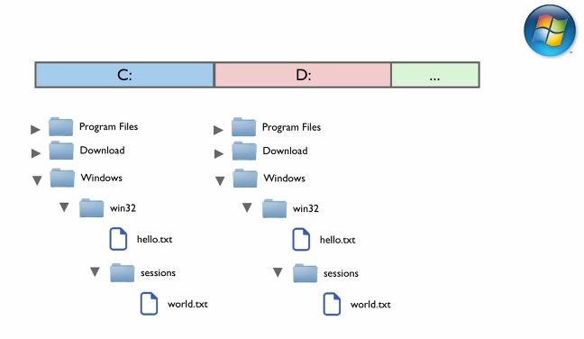
Linux与window的区别
Linux目录结构

Slide 18
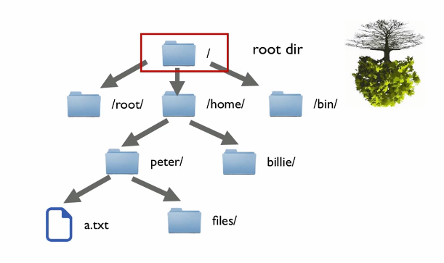
Linux与window的区别
Linux

Slide 19
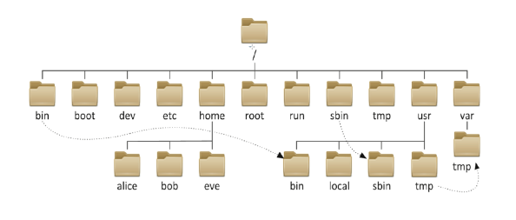
Linux与window的区别
目录结构
Notes:
1、根目录是最顶级目录
2、一级标准子目录（遵循FHS规范规定）
3、bin目录---存放所有用户都能访问的命令；、sbin目录----存放只有超级管理员才能访问的命令；lib---为系统命令服务的库目录；etc----存放各种配置文件，比如主机名、网卡地址等等；dev----设备文件目录；home----普通用户家目录 ；/root---管理员用户的家目录；usr-----最大的目录，下面也有bin、sbin等；var-----经常变动的信息，例如日志、邮件等；proc---虚目录，关机后里面的内容就没有了，他只是查看窗口，基本都是链接。opt--存放第三方软件的安装目录；mnt---手工挂载目录

Slide 20
Linux与window的区别
Linux严格区分大小写
Linux所有的内容以文件形式保存，包括硬件
Linux一切内容皆文件

Slide 21
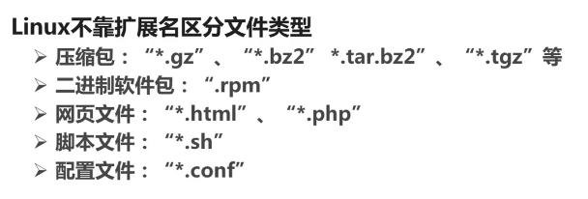
Linux与window的区别
Windows下的程序不能直接在Linux中安装和运行

Slide 22
致谢
为了无法计算的价值

